Slide 1
Основы компьютерных сетей. 5. Транспортный уровень.
Протоколы с гарантированной и негарантированной доставкой данных: TCP и UDP. Форматы TCP-сегмента и UDP-дейтаграммы. Сокеты. Технология перегруженного NAT(PAT). Диагностика транспортного уровня.

Slide 2
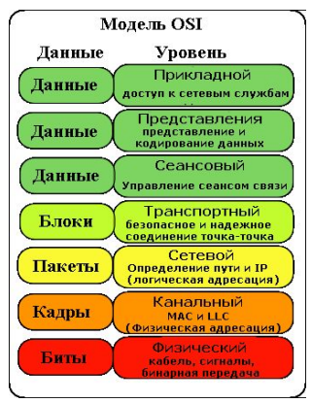
План занятия:
Как работают протоколы транспортного уровня и чем они отличаются TCP/UDP;
понятия сессии и сокета;
какие протоколы прикладного уровня используются и для чего Сетевой уровень предоставляет сервис по передаче пакетов между сетями, обеспечивая прозрачный доступ в сеть для верхних протоколов.
Какие задачи решает транспортный уровень?

Slide 3
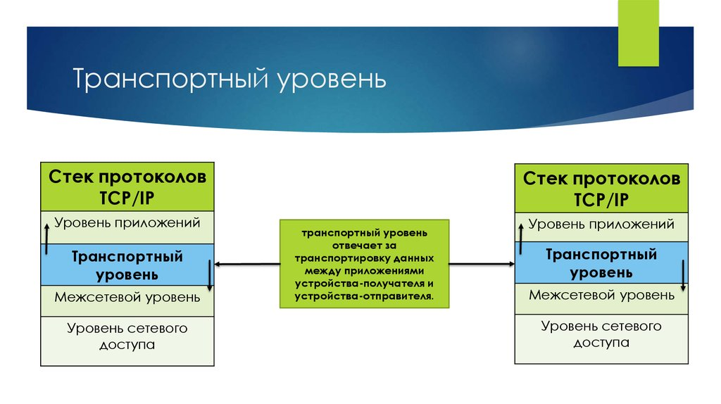
Транспортный уровень:

Slide 4
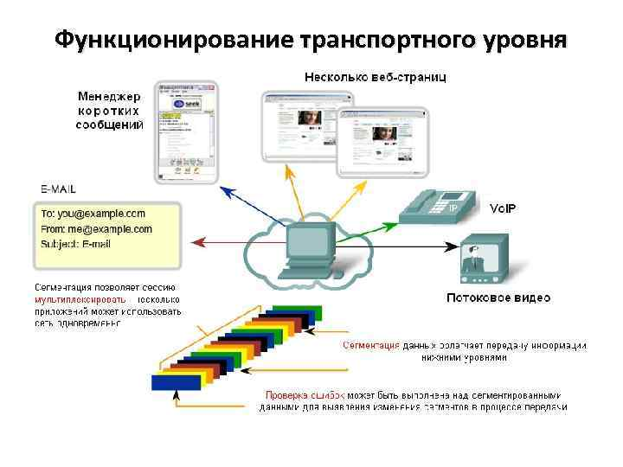
Транспортный уровень:

Slide 5
Транспортный уровень:
Появляется новая сущность – Порт
Решает вопрос гарантированной доставки (если нужно)
Доставляет сообщение до конкретного приложения

Slide 6
Транспортный уровень:
Появляется новая сущность – Порт
Решает вопрос гарантированной доставки (если нужно)
Доставляет сообщение до конкретного приложения
TCP - гарантированная доставка
UDP - негарантированная доставка

Slide 7
UDP :

Slide 8
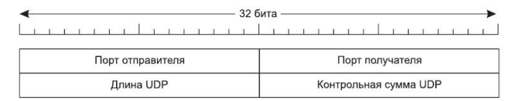
UDP :
User Datagram Protocol (UDP) – протокол передачи дейтаграмм пользователя.
UDP:
● без установления соединения
● используется служебными протоколами в локальных сетях RIP, SNMP, DHCP, TFTP и потоковыми приложениями.

Slide 9
UDP :
Протокол работает без установления соединения, кроме того не используется подтверждение о доставки, что приводит к тому что передаваемые дейтаграммами могут быть потеряны и как следствие это не гарантирует доставку данных.
Дейтаграммы могут поступать не в любой последовательности повторяться и не доходить до адреса назначения.
Это все можно отнести к минусам в отличие от протокола TCP. Плюсом является возможность начать передачу данных без установления соединения.
Пространство адресов протокола UDP, отделено от TCP-портов.

Slide 10
TCP:
● Ориентирован на соединение.
● Надежная передача.
● Управление потоком.
•Сегментирование данных полученных от протоколов прикладного уровня на дейтаграммы, для передачи по сети. •Нумерация и упорядочивание дейтаграмм.
•Буферизация дейтаграмм.
•Сопоставление и адресация процессов (приложение) и сетевых запросов (создание сокетов).
•Управление интенсивностью передачи.

Slide 11
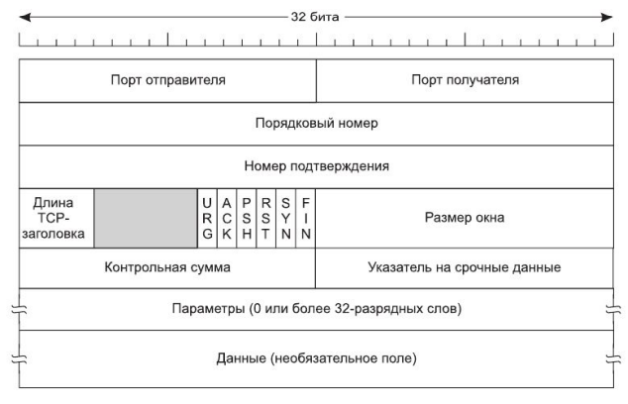
TCP:

Slide 12
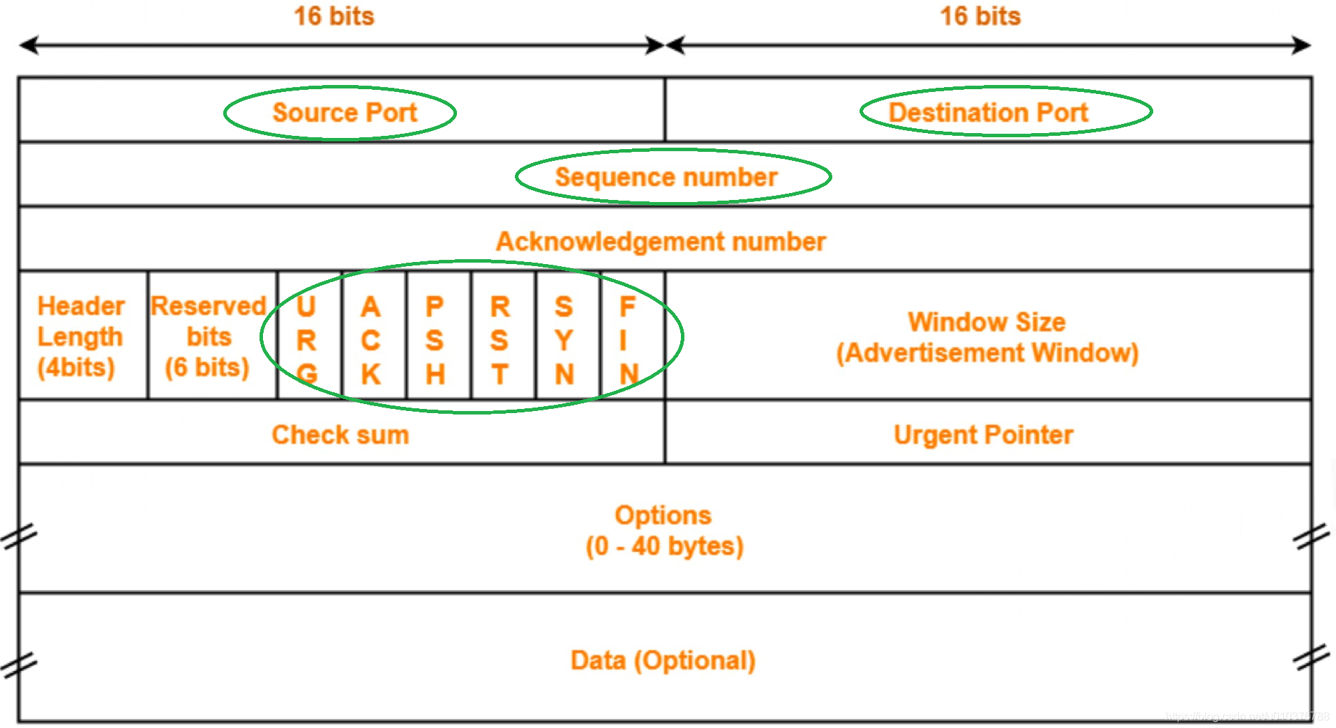
TCP:

Slide 13
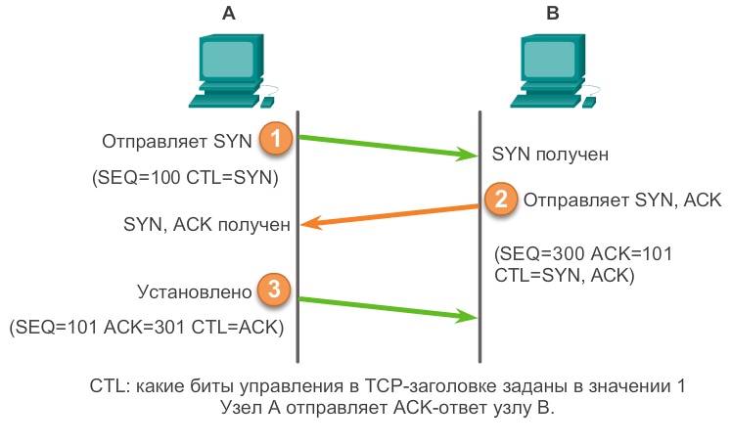
TCP:

Slide 14
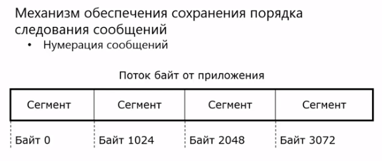
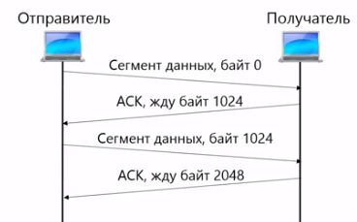
TCP:

Slide 15
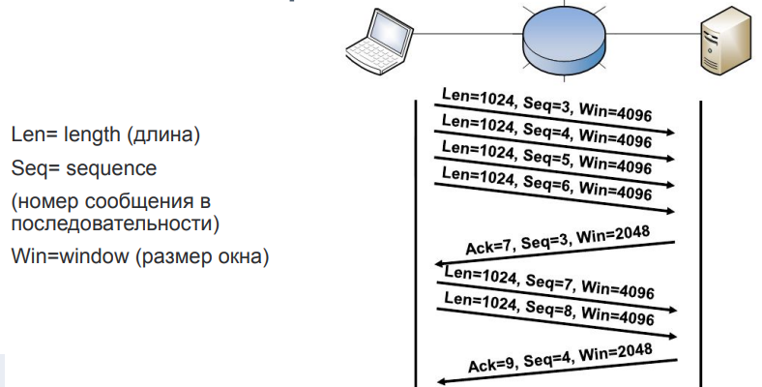
TCP. Метод скользящего окна:

Slide 16
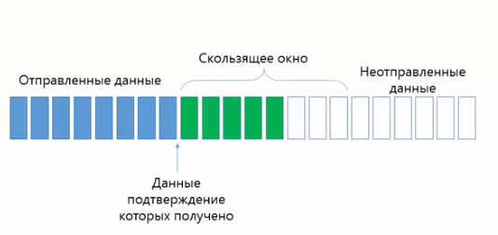
TCP. Метод скользящего окна:

Slide 17
Сокет (программный интерфейс):
Интерфейс сокета Беркли используется для взаимодействия между компьютерами в сети или процессами запущенными на компьютере.
Сокеты – это стандарт интерфейсов для транспортных подсистем.
Различные варианты сокетов могут быть реализованы в разных ОС и языках программирования.
Операция SOCKET создает новый сокет и записывает его в таблицу транспортной подсистемы.
Параметры вызова задают тип используемого формата адресации, тип применяемого сервиса (например, надежный поток байтов) и протокол.
Сокет – логическая конструкция, уровень абстракции, для удобства взаимодействия приложения по сети.
(protocol, dst IP, src IP, dst PORT, src PORT) - 5-tuple или Socket
Уникальный набор для конкретной сесии.

Slide 18
Список портов по умолчанию для популярных протоколов:
21 – ftp
22 – ssh
23 – telnet
25 – smtp
43 – whois
53 – dns
68 – dhcp
80 – http
110 – pop3
115 – sftp
119 – nntp
123 – ntp
139 – netbios
143 – imap
161 – snmp
179 – bgp
220 – imap3
389 – ldap
443 – https
993 – imaps

Slide 19
Базовые операции сокетов для TCP
SOCKET (СОКЕТ) Создание нового сокета
BIND (СВЯЗАТЬ) Привязать локальный адрес и сокет
LISTEN (ОЖИДАТЬ) Слушать входящие соединения; указав размер очереди (ESTABLISHED - установлено)
ACCEPT (ПРИНЯТЬ) Подтвердить установление входящего соединения
CONNECT (СОЕДИНИТЬ) Инициировать процесс установления соединения
SEND (ПОСЛАТЬ) Передать информацию по установленному соединению
RECEIVE (ПОЛУЧИТЬ) Принять информацию по установленному соединению
CLOSE (ЗАКРЫТЬ) Закрыть сеанс связи и отправить сообщение о завершение соединения

Slide 20
Технология NAT
NAT (Network Address Translation) — трансляция сетевых адресов.
Процедура по изменению адресов в заголовках IPпакетов при их прохождении через маршрутизатор или другое устройство.
Типы NAT:
• Статический NAT.
• Динамический NAT.
• Перегруженный NAT.

Slide 21
Технология NAT
Локальные сети, не маршрутизируются в Интернете:
10.0.0.0/8
172.16.0.0/12
192.168.0.0/16

Slide 22
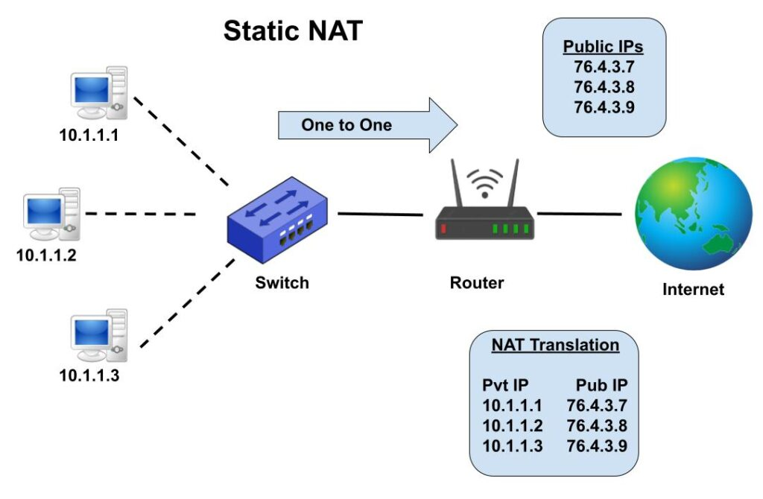
Статический NAT
Технология статического NAT позволяет организовать сокрытие внутренних адресов и доступ к Интернет на сетевом уровне.

Slide 23
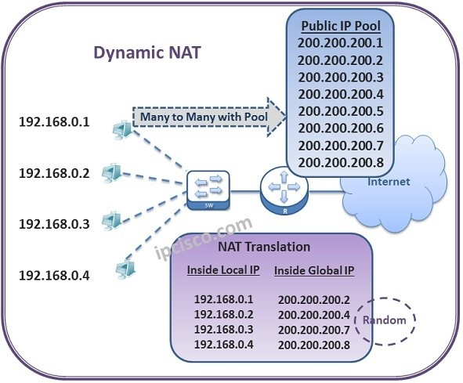
Динамический NAT
Если же количество машин больше, чем белых IP-адресов, и используются они не слишком часто, может использоваться динамический NAT.

Slide 24
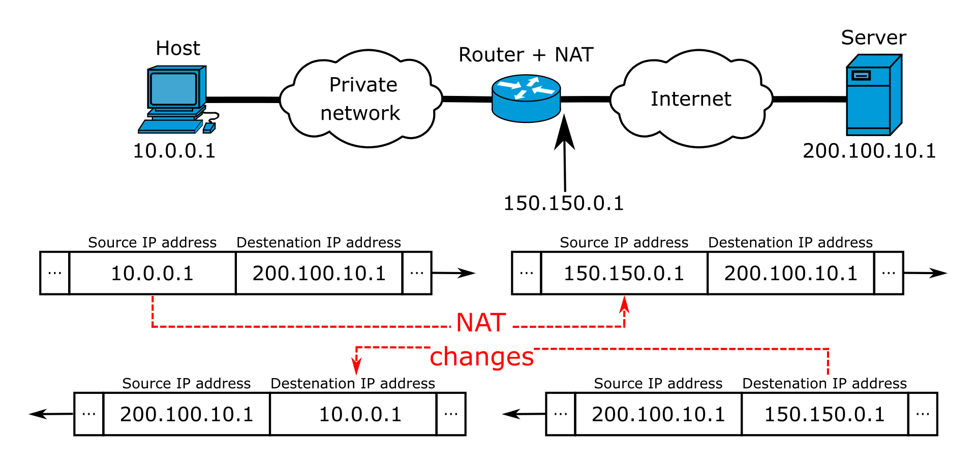
Destination NAT. Source NAT.

Slide 25
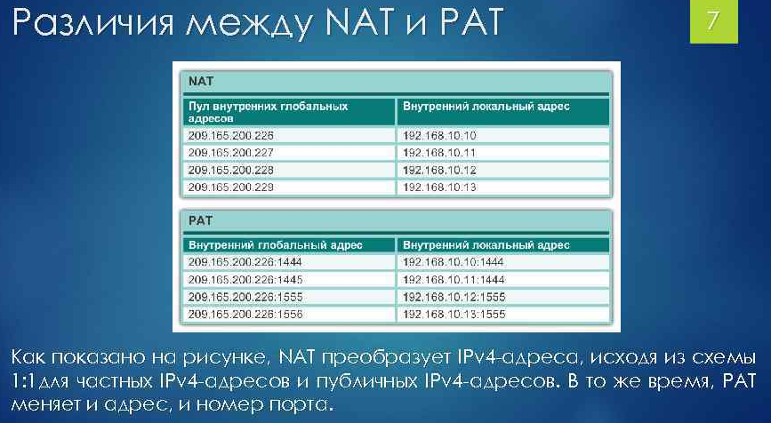
Технология NAT

Slide 26
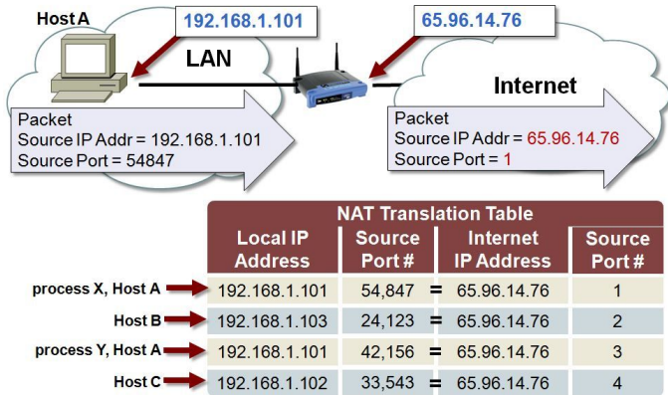
Перегруженный NAT (PAT, NAPT)

Slide 27
Port Forwarding
Port Forwarding - это технология, которая позволяет обращаться из Интернет к компьютеру во внутренней сети за маршрутизатором, использующим NAT. Доступ осуществляется при помощи перенаправления трафика определенных портов с внешнего адреса маршрутизатора на адрес выбранного компьютера в локальной сети.

Slide 28
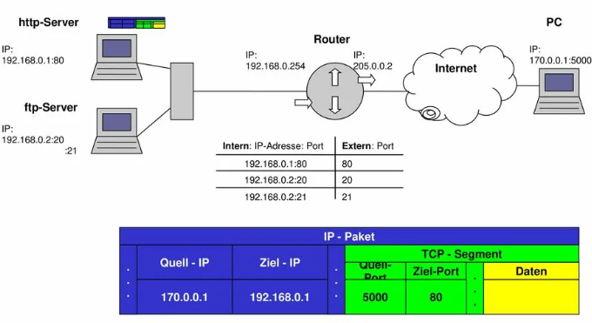
Port Forwarding

Slide 29
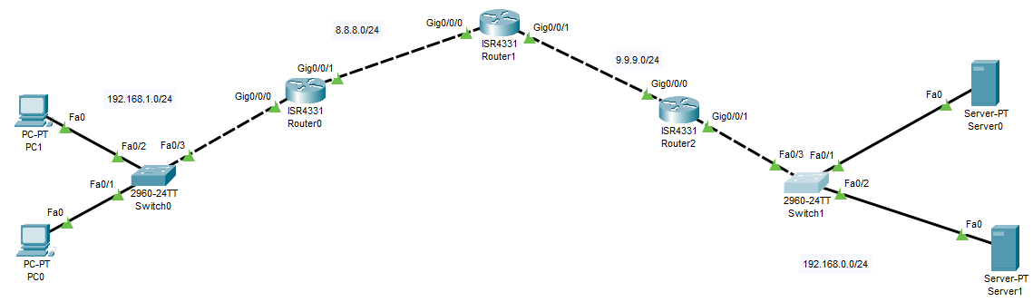
Практика

Slide 30
NAT
//1. Направление трансляции
Router#conf t
Router(config)#int gigabitEthernet 0/0/0 //выбираем интерфейс, входящие пакеты которого будем транслировать
Router(config-if)#ip nat ?
inside Inside interface for address translation
outside Outside interface for address translation
Router(config-if)#ip nat inside // указываем сторону (внутренняя)
Router(config-if)#exit
Router(config)#int gigabitEthernet 0/0/1
Router(config-if)#ip nat outside // внешняя

Slide 31
NAT
//2 выбрать трафик
Router(config)#ip access-list ?
extended Extended Access List
standard Standard Access List
Router(config)#ip access-list standard NAME-ACL

Slide 32
NAT
// 3 Настройка NAT
Router(config)# ip nat inside ?
source Source address translation
Router(config)# ip nat inside source ?
list Specify access list describing local addresses
static Specify static local->global mapping
Router(config)# ip nat inside source list NAME-ACL interface gigabitEthernet 0/0/1 overload
Router(config)#exit
Router#show ip nat translations

Slide 33
//static port forwarding: 9.9.9.2:80 => 192.168.0.100:80
Router(config)#int gigabitEthernet 0/0/0
Router(config-if)#ip nat outside
Router(config-if)#exit
Router(config)#int gigabitEthernet 0/0/1
Router(config-if)#ip nat inside
Router(config-if)#exit
Router(config)#ip nat inside source static tcp 192.168.0.100 80 9.9.9.2 80
Router(config)#exit
Router#show ip nat translations
Pro Inside global Inside local Outside local Outside global
tcp 9.9.9.2:80 192.168.0.100:80 ---

Slide 34
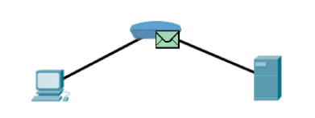
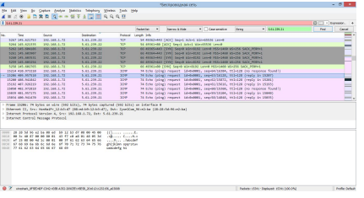
Практика
Анализатор сетевого трафика Wireshark.
Анализатор трафика в Cisco PT.

Slide 35
Домашнее задание:
Изучить методичку.

